Slide 1
CHÀO MỪNG CÁC EM ĐẾN VỚI TIẾT HỌC HÔM NAY!
Giáo viên:

Slide 2
Tiết 4
THỰC HÀNH TIẾNG VIỆT
Giáo viên:

Slide 3
NỘI DUNG BÀI HỌC
Từ đơn và từ phức
So sánh

Slide 4
KHỞI ĐỘNG
Phân loại theo cấu tạo, tiếng Việt có những từ loại nào?

Slide 5
I. TỪ ĐƠN VÀ TỪ PHỨC

Slide 6
Trò chơi Ai nhanh hơn?
A
B
Vuốt |  | Nhọn hoắt
Cánh |  | Rung rinh
Người |  | Hủn hoẳn
Răng |  | Đen nhánh
 |  | Bóng mỡ
 |  | Ngoàm ngoạp
Nối từ ở cột A với từ ở cột B để tạo thành những từ miêu tả ngoại hình dế mèn.
+ Em có nhận xét gì về các từ ở cột A và cột B?
+ Em nhận thấy từ ghép và từ láy có gì giống và khác nhau?

Slide 7
I. TỪ ĐƠN VÀ TỪ PHỨC
Từ đơn do một tiếng tạo thành.
Từ phức do hai hay nhiều tiếng tạo thành:
Từ ghép là những từ phức được tạo ra bằng cách ghép các tiếng có nghĩa với nhau.
Từ láy là những từ phức được tạo ra nhờ phép láy âm.

Slide 8
Hãy chỉ ra các từ đơn, từ ghép, từ láy trong câu thơ sau:
Việt Nam đất nước ta ơi!
Mênh mông biển lúa đâu trời đẹp hơn
- Từ đơn: ta, ơi, đâu, trời, đẹp, hơn.
- Từ ghép: Việt Nam, đất nước, biển lúa.
- Từ láy: mênh mông.
Bài tập

Slide 9
II. SO SÁNH

Slide 10
II. So sánh
Quan sát ví dụ:
Trẻ em như búp trên cành
Biết ăn ngủ biết học hành là ngoan
Những tập hợp từ nào chứa hình ảnh so sánh? Những sự vật, sự việc nào đ­ược so sánh với nhau?
Dựa vào cơ sở nào để có thể so sánh nh­ư vậy? So sánh nh­ư thế nhằm mục đích gì? (Hãy so sánh với câu không dùng phép so sánh).

Slide 11
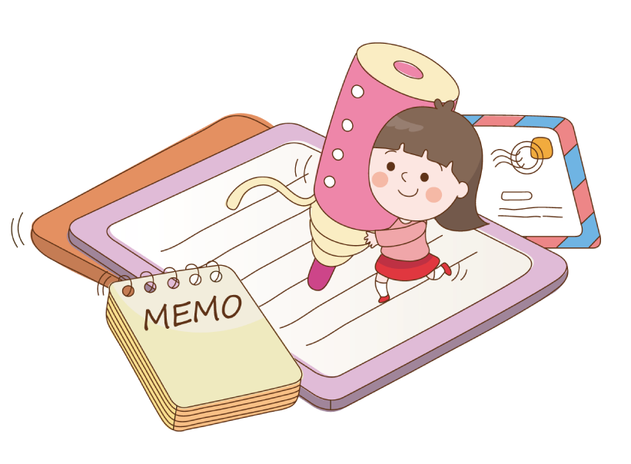
II. So sánh
Quan sát ví dụ:
Trẻ em như búp trên cành
Biết ăn ngủ biết học hành là ngoan
Tập hợp từ chứa hình ảnh so sánh: Trẻ em nh­ư búp trên cành.
Các sự vật, sự việc đ­ược so sánh: Trẻ em được so sánh với búp trên cành.

Slide 12
II. So sánh
Cơ sở để so sánh: Dựa vào sự t­ương đồng, giống nhau về hình thức, tính chất, vị trí, giữa các sự vật, sự việc khác.
Trẻ em là mầm non của đất n­ước tương đồng với búp trên cành, mầm non của cây cối. Đây là sự tư­ơng đồng cả hình thức và tính chất, đó là sự tư­ơi non, đầy sức sống, chan chứa hi vọng.

Slide 13
II. So sánh
Mục đích: Tạo ra hình ảnh mới mẻ cho sự vật, sự việc gợi cảm giác cụ thể, khả năng diễn đạt phong phú, sinh động của tiếng Việt.
Mô hình so sánh:
Vế A | Phương diện SS | Từ SS | Vế B
Trẻ em |  | như | búp trên cành

Slide 14
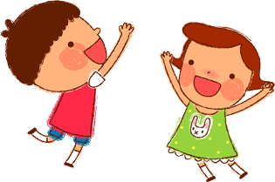
II. So sánh
So sánh là đối chiếu sự vật, sự việc này với sự vật, sự việc khác để tìm ra nét tương đồng và khác biệt giữa chúng.

Slide 15
LUYỆN TẬP

Slide 16
BT 1 SGK/20
Từ đơn | Từ phức
 | Từ ghép | Từ láy
tôi, nghe, người | bóng mỡ, ưa nhìn, | hủn hoẳn, phành phạch, giòn giã, rung rinh

Slide 17
BT 2 SGK/20
Thảo luận theo cặp: tìm các từ láy mô phỏng âm thanh trong VB Bài học đường đời đầu tiên, ví dụ như véo von, hừ hừ.
Một số từ láy mô phỏng âm thanh: phanh phách, phành phạch, ngoàm ngoạp, văng vẳng...

Slide 18
BT 3 SGK/20
Phanh phách: âm thanh phát ra do một vật sắc tác động liên tiếp vào một vật khác.
Ngoàm ngoạp: nhiều, liên tục, nhanh.
Dún dẩy: điệu đi nhịp nhàng, ra vẻ kiểu cách.

Slide 19
BT 4 SGK/20
Nghèo: ở vào tình trạng không có hoặc có rất ít những gì thuộc về yêu cầu tối thiểu của đời sống vật chất (như: Nhà nó rất nghèo, Dất nước còn nghèo).
Nghèo sức: khả năng hoạt động, làm việc hạn chế, sức khoẻ kém hơn những người bình thường.
Mưa dầm sùi sụt: mưa nhỏ, rả rích, kéo dài không dứt.
Điệu hát mưa dầm sùi sụt: điệu hát nhỏ, kéo dài, buồn, ngậm ngùi, thê lương.

Slide 20
VẬN DỤNG
Viết đoạn văn (5 – 7 câu) nêu suy nghĩ của em về nhân vật Dế Mèn trong văn bản “Bài học đường đời đầu tiên”. Chỉ ra từ đơn, từ ghép, từ láy có sử dụng trong đoạn văn.

Slide 21
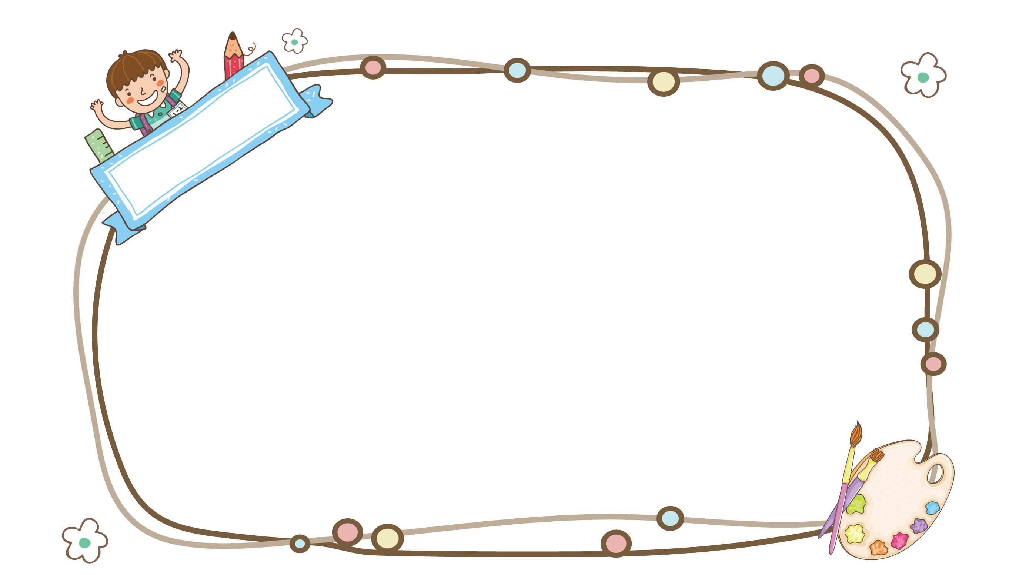
HƯỚNG DẪN VỀ NHÀ
Hoàn thành BT 5, 6 SGK.
Chuẩn bị bài học Nếu cậu muốn có một người bạn.

Slide 22
HẸN GẶP LẠI CÁC EM TRONG TIẾT HỌC SAU!

